Slide 1
CERT Polska
Kim Jesteśmy?
Dbamy o bezpieczeństwo polskiego internetu

Slide 2
Kim Jesteśmy?
CSIRT MON
CSIRT GOV
CSIRT NASK
podmioty podległe lub nadzorowane przez MON, w tym podmioty których systemy teleinformatyczne lub sieci teleinformatyczne wchodzą w skład infrastruktury krytycznej
przedsiębiorcy o szczególnym znaczeniu gospodarczo-obronnym, których organem nadzorującym jest Minister Obrony Narodowej
organy władzy publicznej w tym organy administracji rządowej, organy kontroli państwowej i ochrony prawa oraz sądy i trybunały (poza samorządowymi)
jednostki podległe Prezesowi Rady Ministrów lub przez niego nadzorowane
ZUS, KRUS, NFZ, NBP, BGK
infrastruktura krytyczna
jednostki samorządu terytorialnego, jednostki budżetowe, samorządowe zakłady budżetowe
jednostki podległe organom administracji rządowej (poza tymi podległymi Prezesowi Rady Ministrów)
agencje wykonawcze, instytucje gospodarki budżetowej
uczelnie publiczne i PAN
Urząd Dozoru Technicznego, Polska Agencja Żeglugi Powietrznej, Polskie Centrum Akredytacji
Narodowy Fundusz Ochrony Środowiska i Gospodarki Wodnej oraz wojewódzkie fundusze ochrony środowiska i gospodarki wodnej
spółki prawa handlowego wykonujące zadania o charakterze użyteczności publicznej
Dla ochrony użytkowników internetu powołane zostały zgodnie z Ustawą z dnia 5 lipca 2018 r. o krajowym systemie cyberbezpieczeństwa trzy zespoły CSIRT (ang. computer security incident response team) poziomu krajowego.
Dla zwykłego użytkownika najważniejszy jest zespół CERT Polska, który pełni rolę CSIRT NASK.

Slide 3
Co robimy i co nas motywuje?
CSIRT NASK
CSIRT GOV
CSIRT MON
jednostki samorządu terytorialnego, jednostki budżetowe, samorządowe zakłady budżetowe
jednostki podległe organom administracji rządowej (poza tymi podległymi Prezesowi Rady Ministrów)
agencje wykonawcze, instytucje gospodarki budżetowej
uczelnie publiczne i PAN
Urząd Dozoru Technicznego, Polska Agencja Żeglugi Powietrznej, Polskie Centrum Akredytacji
Narodowy Fundusz Ochrony Środowiska i Gospodarki Wodnej oraz wojewódzkie fundusze ochrony środowiska i gospodarki wodnej
spółki prawa handlowego wykonujące zadania o charakterze użyteczności publicznej
organy władzy publicznej w tym organy administracji rządowej, organy kontroli państwowej i ochrony prawa oraz sądy i trybunały (poza samorządowymi)
jednostki podległe Prezesowi Rady Ministrów lub przez niego nadzorowane
ZUS, KRUS, NFZ, NBP, BGK
infrastruktura krytyczna
podmioty podległe lub nadzorowane przez MON, w tym podmioty których systemy teleinformatyczne lub sieci teleinformatyczne wchodzą w skład infrastruktury krytycznej
przedsiębiorcy o szczególnym znaczeniu gospodarczo-obronnym, których organem nadzorującym jest Minister Obrony Narodowej

Slide 4
Co robimy i co nas motywuje?
CSIRT MON
CSIRT GOV
CSIRT NASK
Wypełnianie obowiązków ustawowych nałożonych na CSIRT NASK
podmioty podległe lub nadzorowane przez MON, w tym podmioty których systemy teleinformatyczne lub sieci teleinformatyczne wchodzą w skład infrastruktury krytycznej
przedsiębiorcy o szczególnym znaczeniu gospodarczo-obronnym, których organem nadzorującym jest Minister Obrony Narodowej
organy władzy publicznej w tym organy administracji rządowej, organy kontroli państwowej i ochrony prawa oraz sądy i trybunały (poza samorządowymi)
jednostki podległe Prezesowi Rady Ministrów lub przez niego nadzorowane
ZUS, KRUS, NFZ, NBP, BGK
infrastruktura krytyczna
jednostki samorządu terytorialnego, jednostki budżetowe, samorządowe zakłady budżetowe
jednostki podległe organom administracji rządowej (poza tymi podległymi Prezesowi Rady Ministrów)
agencje wykonawcze, instytucje gospodarki budżetowej
uczelnie publiczne i PAN
Urząd Dozoru Technicznego, Polska Agencja Żeglugi Powietrznej, Polskie Centrum Akredytacji
Narodowy Fundusz Ochrony Środowiska i Gospodarki Wodnej oraz wojewódzkie fundusze ochrony środowiska i gospodarki wodnej
spółki prawa handlowego wykonujące zadania o charakterze użyteczności publicznej
Działania mające na celu ochronę i edukację użytkowników internetu
Rozwój narzędzi i działania proaktywne – np. Artemis, Lista Ostrzeżeń
Tworzenie treści edukacyjnych oraz szkoleń dla specjalistów i użytkowników

Slide 5
Co robimy i co nas motywuje?
Wypełnianie obowiązków ustawowych nałożonych na CSIRT NASK
Działania mające na celu ochronę i edukację użytkowników internetu
Rozwój narzędzi i działania proaktywne – np. Artemis, Lista Ostrzeżeń
Tworzenie treści edukacyjnych oraz szkoleń dla specjalistów i użytkowników

Slide 6
Co robimy i co nas motywuje?
Wypełnianie obowiązków ustawowych nałożonych na CSIRT NASK
Działania mające na celu ochronę i edukację użytkowników internetu
Rozwój narzędzi i działania proaktywne – np. Artemis, Lista Ostrzeżeń
Tworzenie treści edukacyjnych oraz szkoleń dla specjalistów i użytkowników

Slide 7
Co robimy i co nas motywuje?
Wypełnianie obowiązków ustawowych nałożonych na CSIRT NASK
Działania mające na celu ochronę i edukację użytkowników internetu
Rozwój narzędzi i działania proaktywne – np. Artemis, Lista Ostrzeżeń
Tworzenie treści edukacyjnych oraz szkoleń dla specjalistów i użytkowników

Slide 8
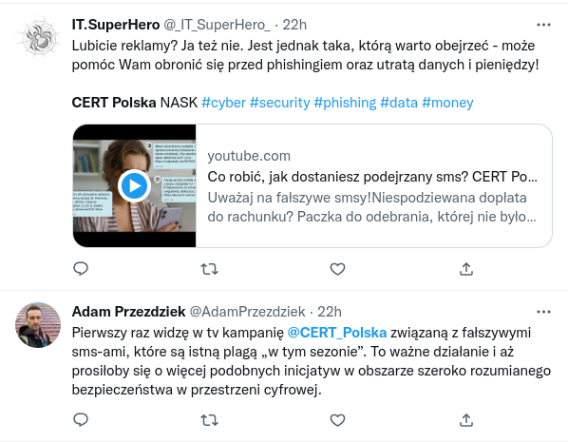
Co robimy i co nas motywuje?
Wypełnianie obowiązków ustawowych nałożonych na CSIRT NASK
Działania mające na celu ochronę i edukację użytkowników internetu
Rozwój narzędzi i działania proaktywne – np. Artemis, Lista Ostrzeżeń
Tworzenie treści edukacyjnych oraz szkoleń dla specjalistów i użytkowników

Slide 9
Co robimy i co nas motywuje?

Slide 10
Co robimy i co nas motywuje?

Slide 11
Co robimy i co nas motywuje?
Obsługa incydentów – główne ogniowo naszych działań

Slide 12
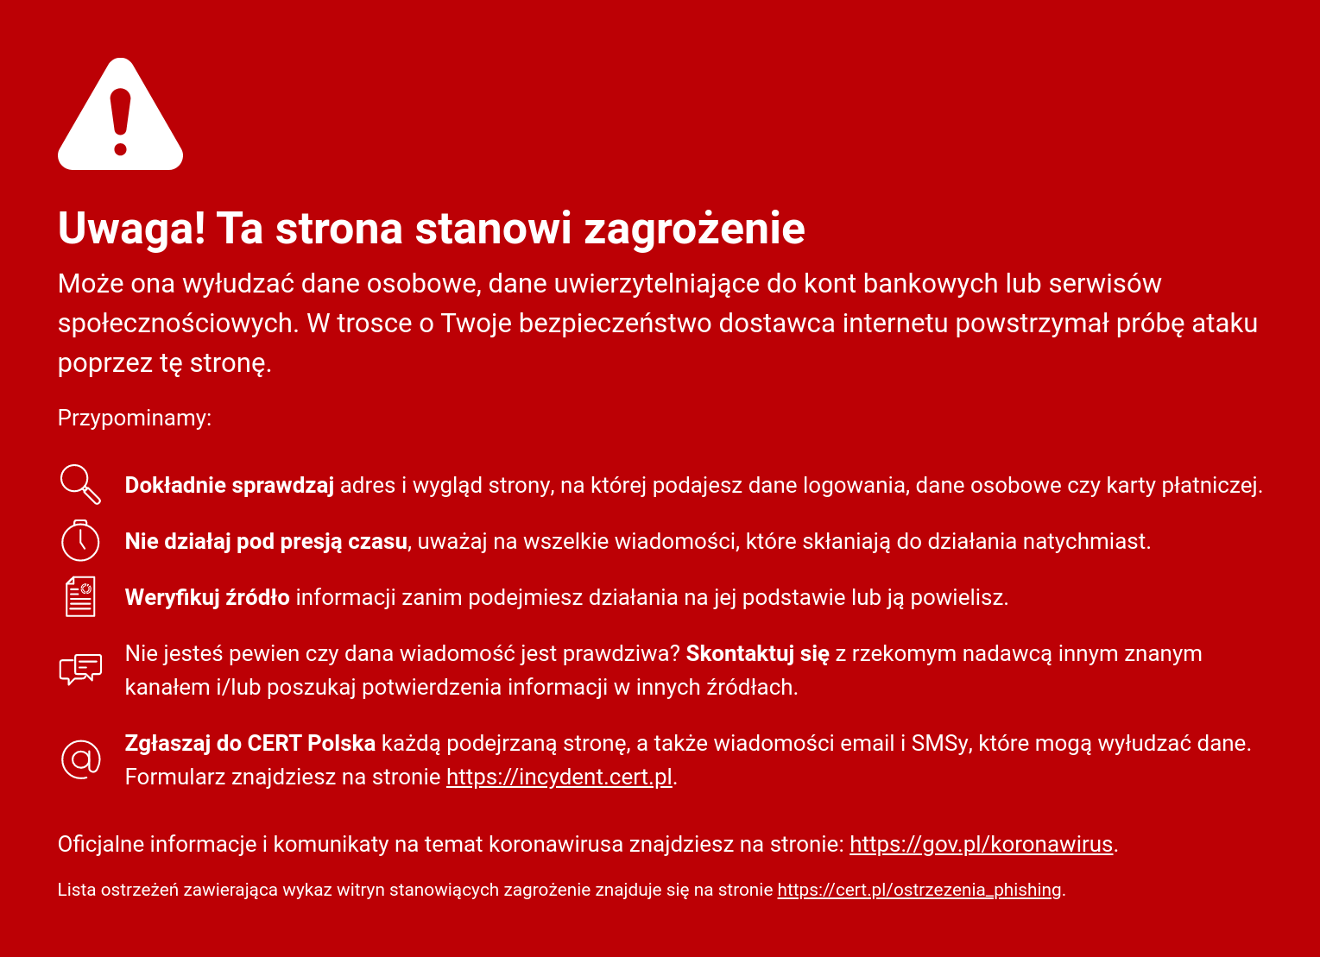
Lista ostrzeżeń przed niebezpiecznymi stronami
Obsługa incydentów – główne ogniowo naszych działań
Zarejestrowane incydenty na podstawie zgłoszeń
44 121
39 683
29 483
10 420
6484
2019
2020
2021
2022
2023

Slide 13
Lista ostrzeżeń przed niebezpiecznymi stronami
6484
10 420
29 483
39 683
44 121
2019
2020
2021
2022
2023

Slide 14
Lista ostrzeżeń przed niebezpiecznymi stronami
Liczba odnotowanych prób wejścia na strony podszywające się pod dany podmiot
269 397
26 469
25 637
23 303
19 999
Orlen
PGNIG
Tesla
Lotos
KGHM

Slide 15
Artemis
narzędzie do skanowania stron
Lista ostrzeżeń przed niebezpiecznymi stronami
Liczba domen ze stronami podszywającymi się pod dany podmiot wpisanymi na Listę Ostrzeżeń
3939
564
529
282
79
Orlen
PGNIG
Tesla
Lotos
KGHM

Slide 16
Phishing
Artemis
narzędzie do skanowania stron
Sprawdzamy bezpieczeństwo polskiego internetu
3939
564
529
282
79
KGHM
Lotos
PGNIG
Tesla
Orlen

Slide 17
Phishing
Metoda oszustwa, której celem jest:
wyłudzenie danych (np. danych do logowania),

Slide 18
Phishing
Artemis
narzędzie do skanowania stron
Metoda oszustwa, której celem jest:
wyłudzenie danych (np. danych do logowania),
nakłonienie do podjęcia niekorzystnych dla nas działań (np. kradzież pieniędzy z konta) poprzez podszycie się pod konkretną osobę lub instytucję.

Slide 19
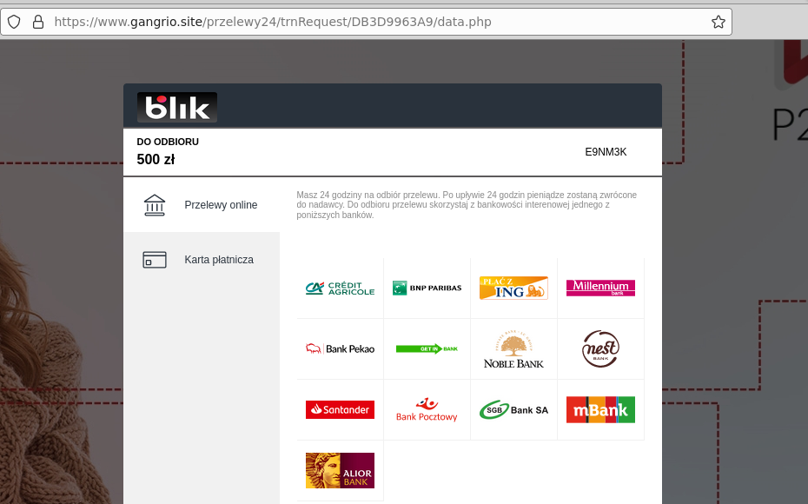
Phishing
Artemis
narzędzie do skanowania stron
Metoda oszustwa, której celem jest:
wyłudzenie danych (np. danych do logowania),
nakłonienie do podjęcia niekorzystnych dla nas działań (np. kradzież pieniędzy z konta) poprzez podszycie się pod konkretną osobę lub instytucję.
Najczęstsze drogi propagowania
SMS-Y
KOMUNIKATORY
MAILE

Slide 20
Phishing
fałszywe bramki płatności

Slide 21
Phishing
reklamy na Facebooku

Slide 22
Phishing
reklamy na Facebooku

Slide 23
Phishing
reklamy na Facebooku

Slide 24
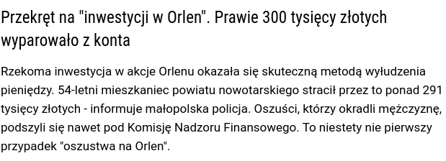
Phishing
reklamy na Facebooku

Slide 25
DoS i DDoS –
Phishing
czyli jak ograniczyć dostęp do treści
realny problem

Slide 26
DoS i DDoS –
czyli jak ograniczyć dostęp do treści
Denial of Service (DoS)
wysyłanie dużej liczby pakietów z maszyny do konkretnego serwera

Slide 27
DoS i DDoS –
czyli jak ograniczyć dostęp do treści
Denial of Service (DoS)
wysyłanie dużej liczby pakietów z maszyny do konkretnego serwera
Distributed Denial of Service (DDoS)
wysyłanie jeszcze większej liczby pakietów do konkretnego serwera, jednak wykorzystując w tym przypadku więcej maszyn

Slide 28
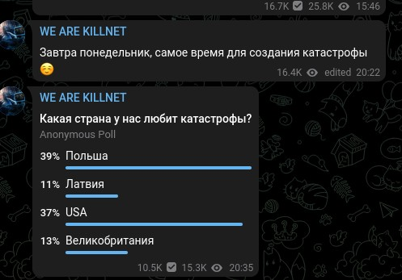
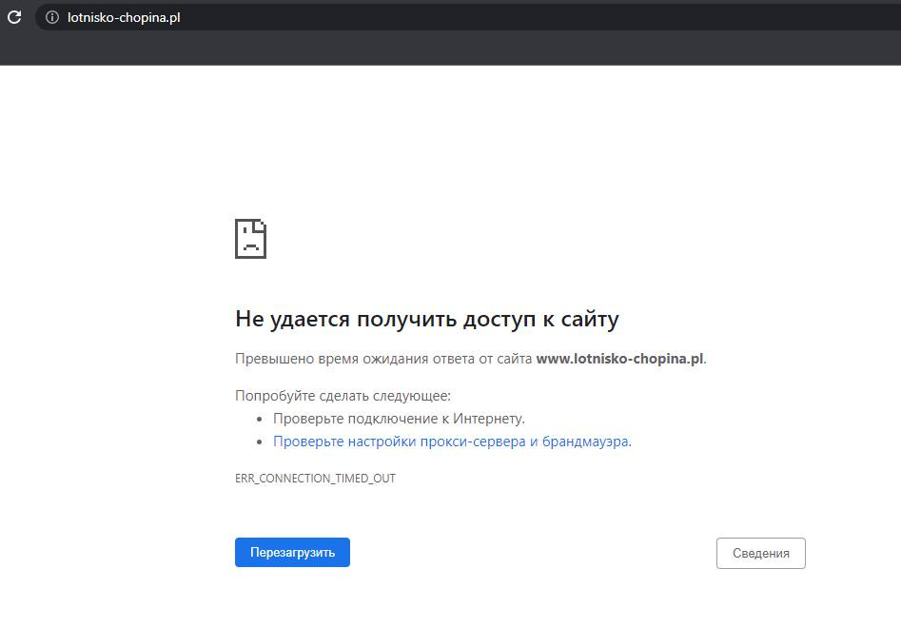
DoS i DDoS –
czyli jak ograniczyć dostęp do treści
Denial of Service (DoS)
wysyłanie dużej liczby pakietów z maszyny do konkretnego serwera
Distributed Denial of Service (DDoS)
wysyłanie jeszcze większej liczby pakietów do konkretnego serwera, jednak wykorzystując w tym przypadku więcej maszyn
Celem ataków jest wysycenie zasobów zaatakowanego serwera, co w efekcie skutkuje brakiem dostępności do oferowanych zasobów.

Slide 29
DoS i DDoS –
przypadki z życia wzięte

Slide 30
DoS i DDoS –
przypadki z życia wzięte

Slide 31
DoS i DDoS –
a jak się obronić?
Captcha
Load Balancing
Zwiększenie łącza serwera
Aktywna obrona

Slide 32
DoS i DDoS –
a jak się obronić?
Captcha
Load Balancing
Zwiększenie łącza serwera
Aktywna obrona

Slide 33
DoS i DDoS –
a jak się obronić?
Captcha
Load Balancing
Zwiększenie łącza serwera
Aktywna obrona

Slide 34
DoS i DDoS –
a jak się obronić?
Captcha
Load Balancing
Zwiększenie łącza serwera
Aktywna obrona

Slide 35
DoS i DDoS –
a jak się obronić?
Captcha
Load Balancing
Zwiększenie łącza serwera
Aktywna obrona

Slide 36
Ransomware – gdzie podziały się moje pliki?
DoS i DDoS –
a jak się obronić?
Captcha
Load Balancing
Zwiększenie łącza serwera
Aktywna obrona
Więcej porad przeciw atakom (D)DoS można znaleźć w poradniku od zespołu CSIRT KNF: „Dobre praktyki w zakresie przeciwdziałania atakom DDoS”
https://cebrf.knf.gov.pl/images/Raporty/Dobre_praktyki_w_zakresie_przeciwdziaania_atakom_DDoS_77247.pdf

Slide 37
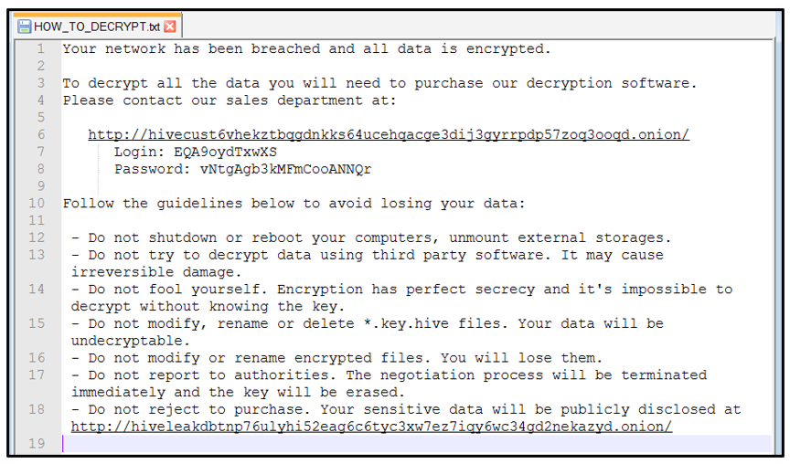
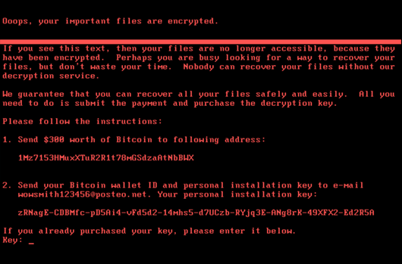
Ransomware – gdzie podziały się moje pliki?
Oprogramowanie, które wymusza okup.
Próbuje to osiągnąć poprzez zablokowanie użytkownikowi dostępu do maszyny lub usługi, a następnie żąda opłaty za odwrócenie tej operacji.

Slide 38
Ransomware –
przykłady

Slide 39
Credential Stuffing –
Ransomware –
używam tego samego hasła do wielu serwisów, co złego może się stać?
przykłady

Slide 40
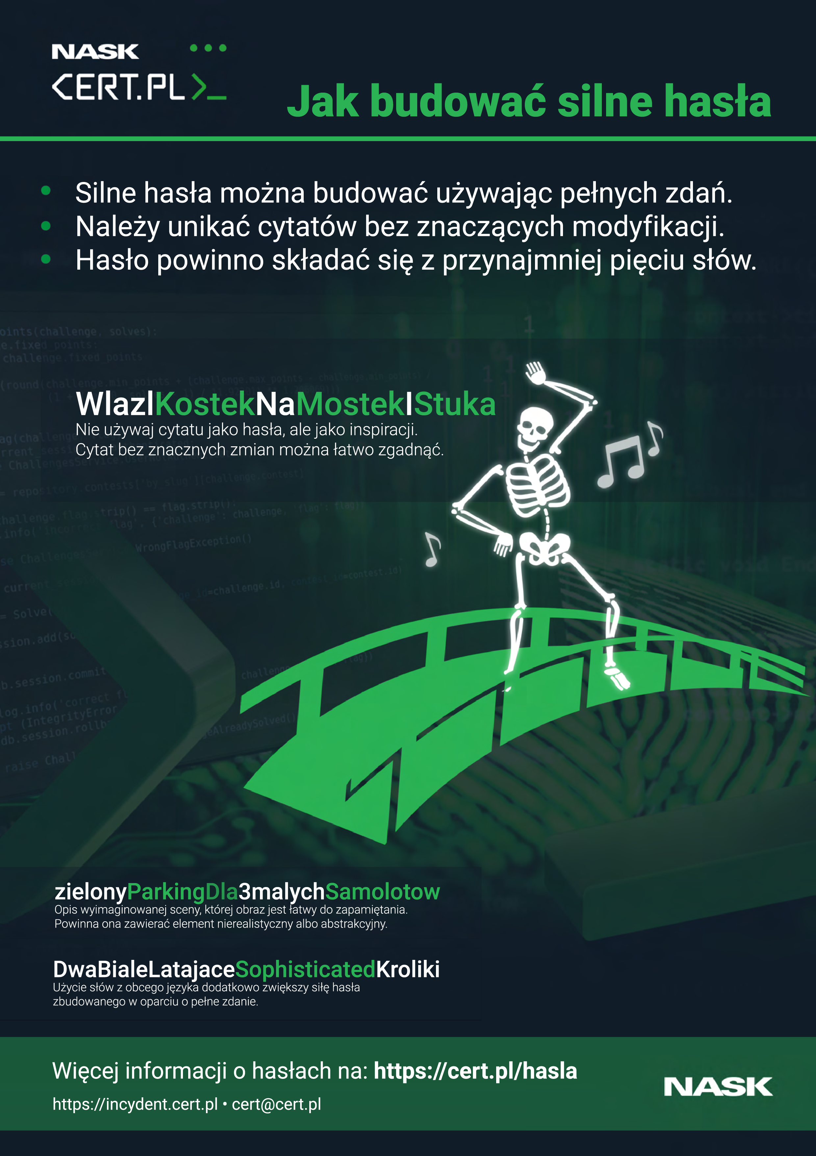
Generuj mocne hasła
Credential Stuffing –
używam tego samego hasła do wielu serwisów, co złego może się stać?
Typ ataku polegający na wykorzystaniu wcześniej uzyskanych danych logowania do uwierzytelnienia się na innym serwisie
Na przykładzie znanych wycieków widzimy, że w ten sposób przestępcom udaje się uzyskać takie dane jak:
Imię i Nazwisko,
PESEL,
Numer Dowodu,
i wiele innych…

Slide 41
Generuj mocne hasła

Slide 42
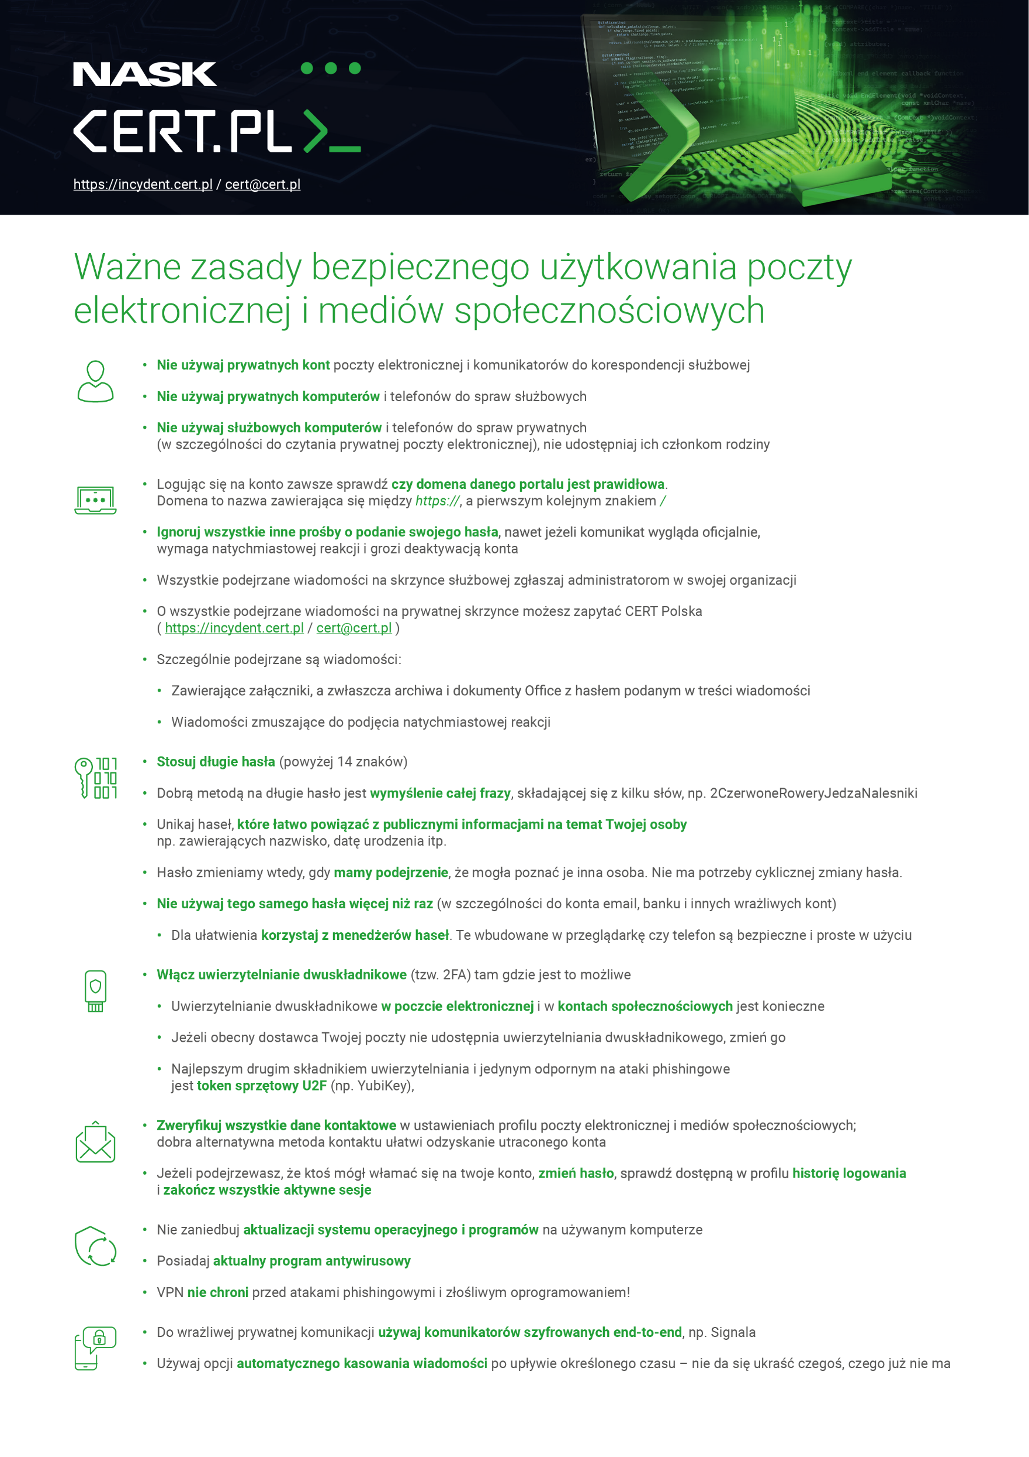
Jak być bezpiecznym?
Generuj mocne hasła

Slide 43
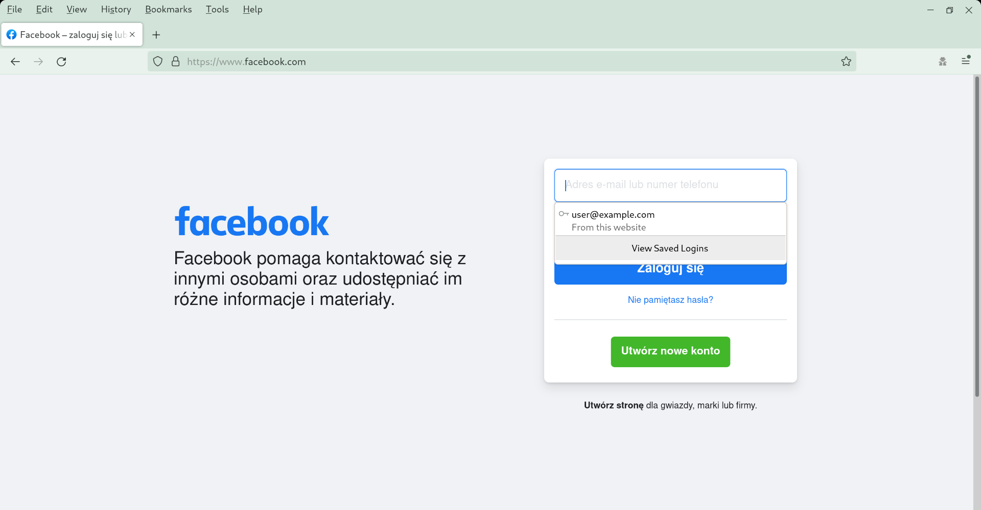
Zabezpiecz swoje konta
Jak być bezpiecznym?
Jak bezpiecznie kupować w internecie (2022)
Poradnik ransomware (2021)
Bezpieczna poczta i konta społecznościowe (2021)

Slide 44
Zabezpiecz swoje konta
Włącz uwierzytelnianie dwuskładnikowe tam, gdzie to możliwe – 2FA w poczcie elektronicznej i mediach społecznościowych jest konieczne.
Najlepszym drugim składnikiem uwierzytelniania i jedynym odpornym na ataki phishingowe jest token sprzętowy ale każdy „drugi składnik” znacząco podnosi nasze bezpieczeństwo w sieci.

Slide 45
Śledź ostrzeżenia CERT Polska;
Obserwuj najnowsze kampanie medialne NASK;
Cyberhigiena i świadomość zagrożeń to podstawa!
Bądź uważny!

Slide 46
Dziękuję za uwagę!
Iwona Prószyńska iwona.proszynska@cert.pl

